Slide 1



Chapitre 4 – Le droit de la propriété intellectuelle (知的財産法)
Important pour travailler dans l’artistique, dans l’industrie culturelle, la traduction…
Les principes de bases
Propriété exclusive sur des biens immatériels/intangibles
Propriété sur des créations intellectuelles (techniques, produits d’idées…)
Tension entre la protection du propriétaire (notamment pécuniaire) et la protection du bien public (droit de savoir, diffusion de la connaissance,…). ➔tension entre droit de propriété individuelle et intérêt général
Propriété exclusive pour encourager l’envie créatrice = conception individualiste. Il existe d’autres conceptions, basées sur la notion des communs, valorisant davantage la collaboration et l’accès à tous.

Slide 2
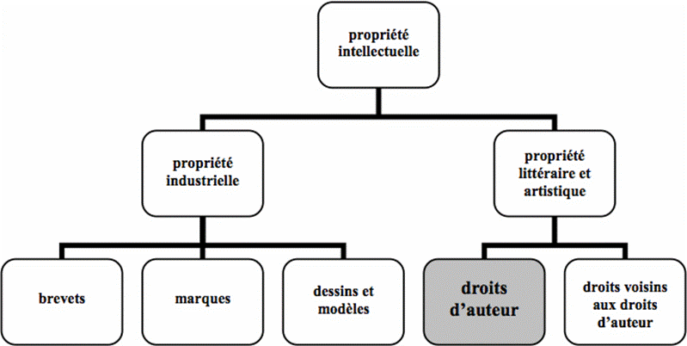
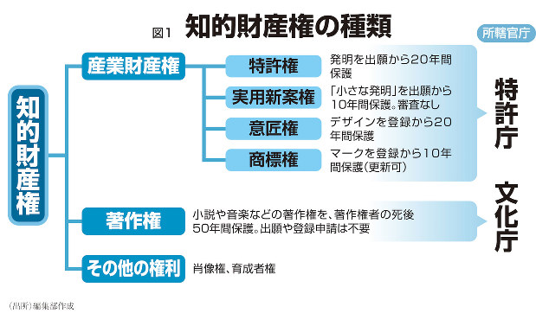
Les deux branches de la propriété intellectuelle
En France
→Office japonais des brevets (OJB) (とっきょちょう)
Au Japon
→Agence de la culture (ぶんかちょ)

Slide 3
I) La propriété littéraire et artistique
En France : “L’auteur d’une œuvre de l’esprit jouit sur cette œuvre, du seul fait de sa création, d’un droit de propriété incorporelle exclusif et opposable à tous” (art. L. 111-1 du CPI).
Au Japon : この法律は、著作物並びに実演、レコード、放送及び有線放送に関し著作者の権利及びこれに隣接する権利を定め、これらの文化的所産の公正な利用に留意しつつ、著作者等の権利の保護を図り、もつて文化の発展に寄与することを目的とする。(著作権法、第1条)
Le droit d’auteur protège toutes les créations de l’esprit, quelles qu’elles soient, dès lors qu’elles portent l’expression de la personnalité de l’auteur et qu’elles sont matérialisées. Par exemple, une idée, un concept ne peuvent pas être protégés. Il peut concerner tous les sujets : La musique, la littérature, le journalisme, le théâtre, les logiciels, l’audiovisuel, la peinture, la photographie, la sculpture, etc…
Convention de Berne 1887 : Protection internationale relativement harmonisée. Le droit national s’applique dans le pays, peu importe la nationalité de l’auteur (177 pays ont ratifié).

Slide 4
Le droit d’auteur et ses démembrements
Valable en France et au Japon (notamment)
Droit moral | Droit patrimonial (ou pécuniaire)
Il est attaché à la personnalité de l’auteur (droit de la personnalité 人格権) Il est : Inaliénable Imprescriptible Insaisissable ➔Jap = notions regroupées 一身専属性 (29条LPI) Perpétuel (pas au Japon→pas héritage, sauf exception d’atteinte à l’honneur avec conséquence sur la famille) (民法896条) Il permet le droit : De divulgation A la paternité Au respect de l’œuvre De retrait ou de repentir | Il est lié à la propriété. Il est : cessible temporaire. Il dure 70 ans après l’année civile de la mort de l’auteur ou après la publication si anonyme → idem dans la plupart des pays (convention de Berne 1887) Au Japon, en 2019 →Passage de 50 à 70 ans (lié au TPP11). En France (+ complexe au Japon), il permet le droit de : Reproduction : fixation matérielle de l’œuvre par tout procédé qui permet de la communiquer au public d’une manière indirecte. Représentation : communication de l’œuvre au public par un procédé quelconque. Suite : permet aux plasticiens de toucher un pourcentage à chaque revente publique de leur œuvre.
Différence avec le droit du copyright des pays du common law où il est possible de renoncer à TOUS ses droits, y compris à ses droits moraux (emphase sur les droits patrimoniaux).

Slide 5
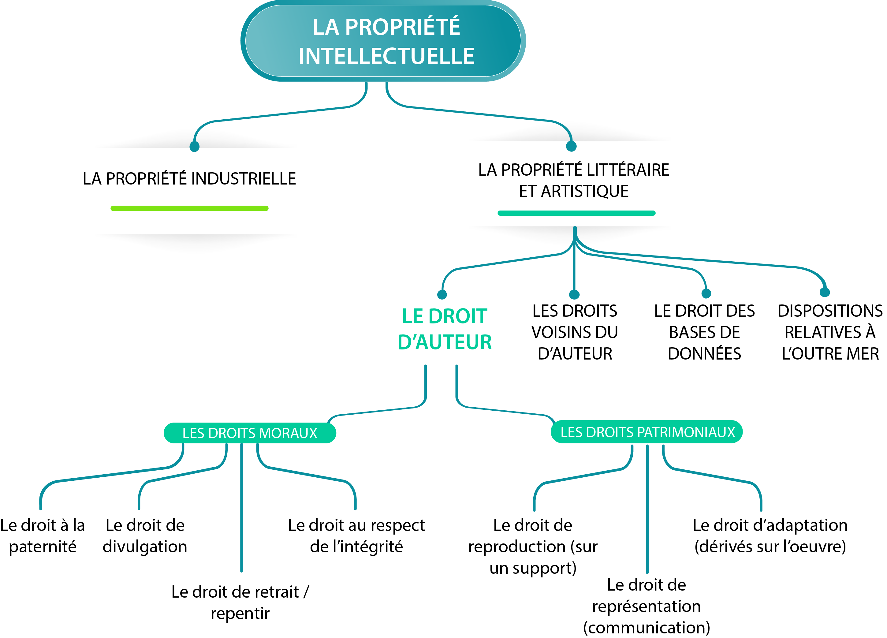
En FRANCE

Slide 6
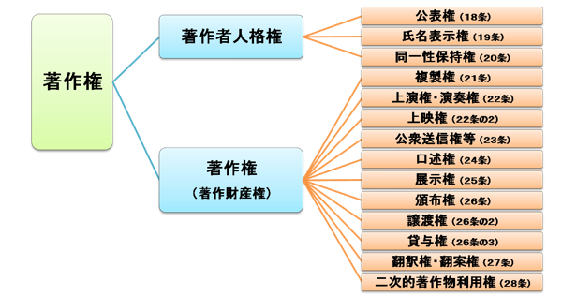
Au JAPON
+ 出版廃絶請求権
Droit moral
Droit de divulgation (exclusif)
Droit de citation (paternité)
Droit au respect de l’œuvre
+ droit retrait & repentir
Droit d’auteur
Droit patrimonial
Droit de reproduction
Droit de représentation
Droit de diffusion (audiovisuel)
Droit de diffusion au public
Droit de diffusion (oral)
Droit d’exposition
Droit de cession/location/prêt de l’œuvre (audiovisuel only)
Droit de cession de l’œuvre
Droit de prêt et location de l’œuvre
Droit de traduction et d’adaptation
Droit d’utilisation des œuvres dérivées
/!\ Dans la réalité, ces droits se « combinent très souvent »
(exposition d’œuvre d’arts avec catalogue/DVD, traduction et diffusion…)

Slide 7







Exceptions au droit d’auteur (著作権の例外)
Les exceptions au droit d’auteur proviennent de la volonté de protéger l’intérêt général (liberté d’expression, liberté de la presse, liberté académique…)
Exception de l’utilisation à fins éducatives, pour les personnes handicapées (version audio obligatoire par exemple), reproduction pour une utilisation privée, dans une bibliothèque.
Exception pour les œuvres architecturales (droit de réfection, agrandissement, modification…)
En France, exception pour la parodie (L122-5 CPI). Au Japon, statut un peu plus compliqué (voir plus tard). Directive européenne du 15 avril 2019 : Débat sur l’interdiction des memes (art. 13). Au final, droit d’utiliser des extraits à des fins parodiques, mais problème des filtrages automatisés (par ex sur Youtube)
Détails des exceptions : https://www.bunka.go.jp/seisaku/chosakuken/seidokaisetsu/gaiyo/chosakubutsu_jiyu.html
Le salarié est-il un auteur ? Oui mais ! (droit moraux inaliénables)
En France, le salarié conserve en principe ses droits d’auteurs patrimoniaux, sauf si contrat avec mission d’invention, d’étude, de recherche. →droit à une rémunération supplémentaire en principe. Autres exceptions : Logiciels, œuvres communes, journaliste pour publication dans le journal, fonctionnaires.
Au Japon, les créations du salarié sont réputées appartenir à l’employeur si un certain nombre de conditions sont remplies (publié au nom de l’entreprise sauf pour programmes info, pas de clause contractuelle contraire ). ➔Réforme en 2015 ! Le Japon fonctionne comme la France aujourd’hui
➔On en reparlera quand on abordera la propriété industrielle (dessins, modèles, marques, brevets).
Pour le droit au respect de l’intégrité de l’œuvre (droit moral), importantes limitations pour les programmes informatiques (peu de risque d’être blessé en tant qu’auteur par l’altération)

Slide 8


Extinction du droit d’auteur (著作権の消滅)
Les œuvres appartiennent au domaine public lorsqu’elles ne bénéficient plus (ou n’ont jamais bénéficié) de la protection du droit d’auteur.
Œuvres (sauf films et photos) au Japon
Année de la loi | Durée post mortem
Avant 1899 | -
1899 | 30 ans
1962-69 | 33 - 38 ans
1971 | 50 ans
2019 | 70 ans
Films au Japon
Année de la loi | Durée
Avant 1899 | -
1899 | 38 ans post mort
1971 | 50 ans post diffusion
2004 | 70 ans post diffusion
Au Japon, la plupart des films diffusés avant 1953 sont dans le domaine public (car avant la loi de 2004)
Mais pour les films diffusés avant 1970 (loi de 1971), c’est la loi précédente qui s’applique si le délai protège plus longtemps (38 ans après la mort du titulaire du droit d’auteur, par exemple Kurosawa →♰1998)
Aux Etats-Unis :
Musique avant 1922 / Livres et films avant 1925 / 95 ans pour publication avant 1978 / 70 ans après la mort, 95 après la public, 120 après la création si après 1978. (Lobby de Disney, Gershwin notamment…)
Détails (compliqués) du domaine public aux Etats-Unis : https://copyright.cornell.edu/publicdomain

Slide 9



La cession des droits d’auteur patrimoniaux (著作権の譲渡)
Petit rappel : Lorsqu’un auteur cède ses droits, il cède ses droits patrimoniaux. Ainsi, l’auteur et le cessionnaire doivent rédiger et conclure un contrat de cession (著作権譲渡契約). Ces droits peuvent être cédés à titre gratuit ou onéreux.
En France, on rencontre principalement 3 types de contrats qui requièrent un formalisme.
Le contrat de représentation, qui concerne le spectacle, encadre la cession du droit de représenter l’œuvre ;
Le contrat de production audiovisuelle encadre la cession du droit d’exploiter l’œuvre en vue de sa commercialisation ;
Le contrat d’édition permet à l’éditeur de reproduire sur divers formats et de publier une œuvre.
La rémunération :
En principe, la rémunération de l’auteur doit être proportionnelle à l’exploitation de l’œuvre. Mais c’est l’auteur et l’ayant droit qui discutent de ces modalités. La rémunération peut aussi être exceptionnellement forfaitaire.
印税 (les royalties) : Pourcentage de la vente qui revient à l’auteur
原稿料 (le forfait) : Payé en une fois, nonobstant le nombre d’exemplaires vendus
Il y a des sociétés chargés de collecter les droits d’auteurs
Pour la musique : SACEM en France ; JASRAC au Japon (日本音楽著作権協会)
Pour l’audiovisuel: SACD en France
Pour les œuvres graphiques et plastiques : ADAGP en France

Slide 10
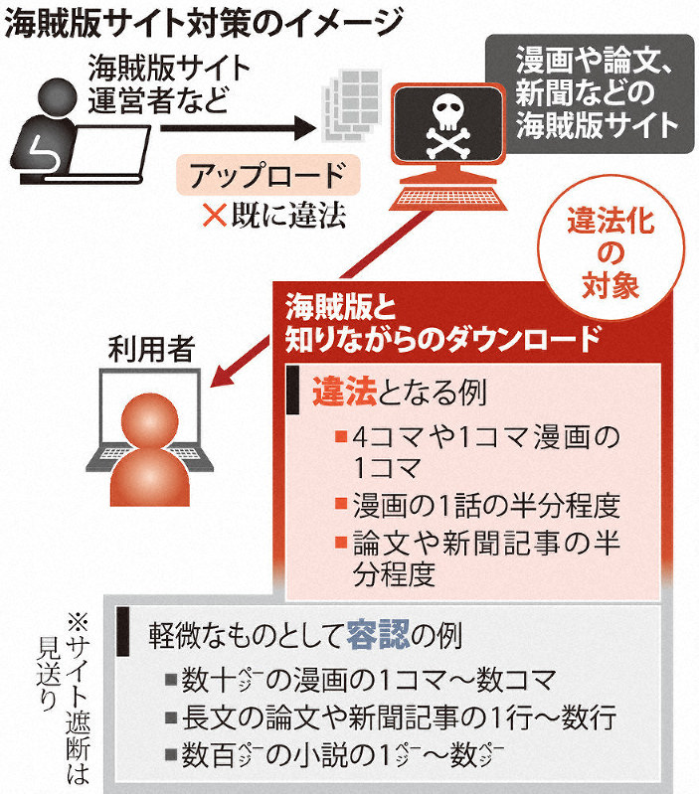
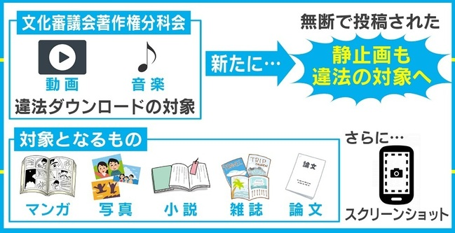

Le téléchargement illégal
Ajout de mesures contre le téléchargement illégal en 2010 (upload) puis 2012 (DL). Délicat car dématérialisation et surtout intermédiaire d’internet…
Ajout en juillet 2019 des photos, mangas, livres, revues, jeux vidéos à la liste des contenus protégés (musiques & vidéos).
→interdiction du download en connaissance de cause, sauf téléchargement “mesuré” (軽微なもの). Visionnage en streaming OK (mais upload interdit).
Projet d’interdiction de la publication de screenshots pour 2020… problème de l’utilisation à des fins privées… Finalement autorisé si « mesuré ».
Nouvelles mesures pour 2020/1 pour les mangas à 4 cases, la moitié d’un chapitre de manga,…
Problème des contenus non-payants avec un modèle économique basé sur la publicité…
Jusqu’à 2 ans de prison et 2M￥ (15K€) d’amende → downloader (著作権法119条3項)
Jusqu’à 10 ans de prison et 10M￥ (77K€) d’amende → uploader (著作権法119条)

Slide 11
Les actions en justice
Actions au civil
Action en cessation (差止請求 さしとめせいきゅう) : but de faire cesser l’infraction et ses conséquences ou d’empêcher la survenance imminente d’une infraction et d’un dommage. Juge peut demander l’intervention d’un personne qui ne serait pas responsable (Fournisseur d’accès internet, moteur de recherche par ex).
Action indemnitaire (demande de réparation du dommage →dommages-intérêts) (損害賠償請求 そんがいばいしょうせいきゅう) →délai de 20 ans.
Action en enrichissement illégitime (不当利得返還請求 ふとうりとくへんかんせいきゅう) Restitution de l’enrichissement illégitime. →Notion qui n’existe pas en France, mais qui est comprise dans l’action en dommages-intérêts.
Action en « rétablissement de l’honneur » (名誉回復措置請求 めいよかいふくそちせいきゅう) →sorte de droit réponse
Actions au pénal
Les infractions à la propriété intellectuelle ne peuvent être poursuivies qu’avec une plainte des ayants droit (le ministère public, c’est-à-dire le procureur, ne peut pas poursuivre sans cette plainte). On parle de 親告罪.
Jusqu’à 10 ans de prison et 10M￥ (77K€) d’amende →Infraction des droits patrimoniaux et voisins (著作権法119条)
Jusqu’à 5 ans de prison et 5M￥ (38K€) d’amende →Infraction du droit moral (著作権法119条2項) →même quand l’auteur est décédé (pas besoin de plainte en l’occurrence)
Jusqu’à 2 ans de prison et 2M￥ (15K€) d’amende →downloader (著作権法119条3項)
Les entités (entreprises) auxquelles appartenait le délinquant risquent jusqu’à 300M￥ (2,3M€) d’amende (著作権法124条)
Actions/sanctions en France : https://www.legavox.fr/blog/maitre-anthony-bem/recours-violation-droits-auteur-action-3923.htm

Slide 12
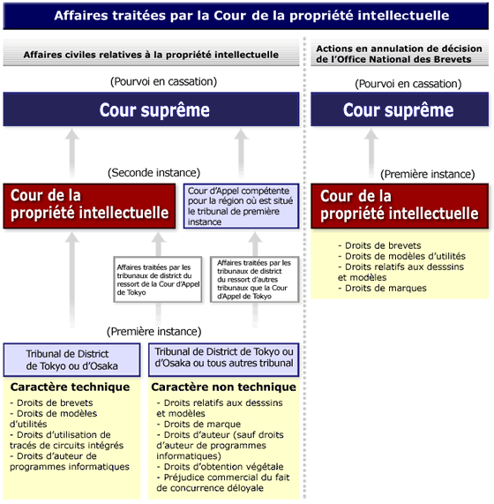
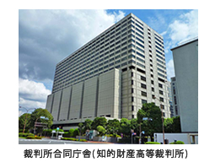
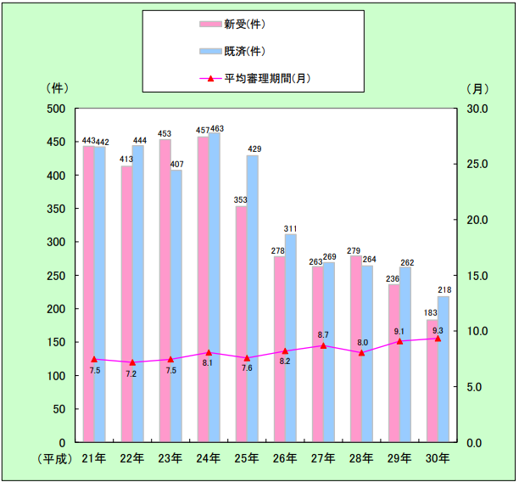
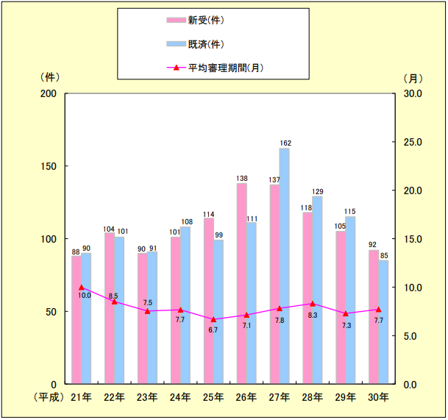
La haute cour de la propriété intellectuelle (知的財産高等裁判所)
Première instance
Seconde instance
Depuis 2005, il existe une Haute cour spécialisée dans le droit de la propriété intellectuelle → section de la CA de Tokyo.
Délais largement réduits depuis 2005 (20 mois en moyenne avant…)
Site officiel de la Haute cour en français : https://www.ip.courts.go.jp/fre/index.html

Slide 13





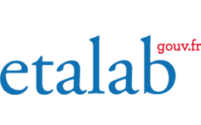
Les licences à titre gratuit
Idée de diffusion, réutilisation et modification libres et gratuites des savoirs et de la culture. Volonté de sortir de l’exclusivité de la propriété privée.
Le Copyleft (gauche d’auteur) : Les travaux dérivés auront aussi un copyleft (empêche une réappropriation de l’œuvre par un nouvel auteur).
Certains critiquent les « licences virales » qui transforment les logiciels propriétaires utilisant une partie de code de logiciel libre en logiciel libre…
Pour plus de détails sur les logiciels libres, l’Opensource, les licences gratuites en informatique, voir : https://fr.wikipedia.org/wiki/Copyleft
Des licences très connues et très flexibles sont les licences creative commons Vidéo explicative : https://vimeo.com/95488932 https://fr.wikipedia.org/wiki/Licence_Creative_Commons
Les gouvernements s’y mettent aussi. Idée de protection de l’intérêt public. Service public de l’information, droit de savoir,…
Nécessaire transparence de l’information avec l’ouverture des données publiques (Open data) pour permettre au citoyen, notamment, d’exercer un véritable contrôle démocratique (reddition de comptes, accountability)
Open Gvt Licence (UK)
Licence ouverte (FR)

Slide 14
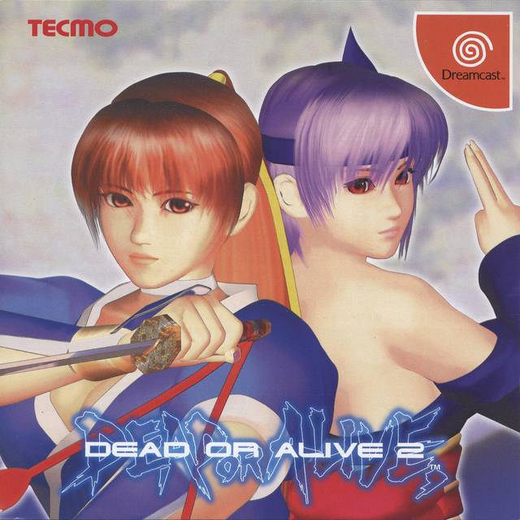
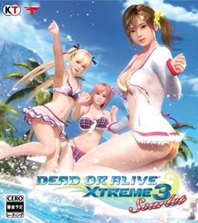

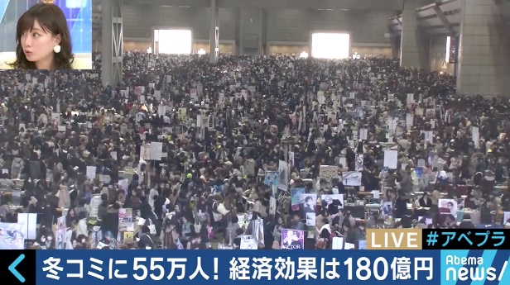
Les œuvres dérivées au Japon (二次創作物）
L’affaire du jeu vidéo Dead or Alive 2 (1999/2000)
Résumé arrêt de la CS 30/09/2004 : http://www.tecmo.co.jp/company/pdf/20041005.pdf
L’entreprise Westside vend, sans autorisation de TECMO, un « mod » qui permet à l’utilisateur de déshabiller les combattantes…
TECMO, titulaire du droit d’auteur, considère qu’il s’agit d’une infraction de son droit au respect de l’intégrité de l’œuvre (同一性保持権), notamment parce qu’il s’agit de nus.
Westside dit que la modification du contenu est réalisée par l’utilisateur (私的改変) ou encore que la possibilité de « dévêtir » les combattantes était contenue dans le code originel, mais la CS a rejeté son pourvoi et a donné droit à TECMO… qui s’est adapté…
Le cas des dôjin-shi (同人誌) →Fan Fiction
L’utilisation d’éléments substantiels d’un manga/animé (personnage, intrigue…) sans l’autorisation de l’auteur et autres titulaires de droit (éditeur notamment) constitue une infraction au droit d’auteur.
Mais il faut déjà que les ayants droit portent plainte… Insistance sur l’idée d’absence de profit, d’absence de confusion avec l’œuvre originale, respect de l’intégrité de l’œuvre.
Dans le milieu des mangas/animés, la tolérance est très grande car il y a une sorte de relation gagnants-gagnants. Certains acceptent même par avance les dôjin avec la « dôjin mark ».

